Slide 1
Тема индивидуального проекта: Разработка интерактивного рабочего листа по решению задач ЕГЭ 19-21 с использованием WEB-технологий
Тип проекта:
Информационно-познавательный
Министерство образования и науки Челябинской области Муниципальное автономное общеобразовательное учреждение «Миасская средняя общеобразовательная школа №16»
Миасс
2022
Выполнил: Петров Владислав Эдуардович 11-В
Руководитель: Горяинов Сергей Игоревич

Slide 2

Актуальность проекта
Продукт проектной деятельности будет полезен учащимся, сдающим ЕГЭ по информатике.
Структурированная теория поможет систематизировать знания по решению задач 19-21
Тестирующая система позволит улучшить навыки решения задач, выявить слабые стороны и уменьшить время на выполнение заданий.

Slide 3
Цель проекта
Структурировать информацию о всех способах решения задач (19-21) путем разработки интерактивного рабочего листа средствами новых web-технологий

Slide 4
Задачи проекта Для реализации цели потребовалось выполнить следующие задачи:
Изучить все способы решения задач
Структурировать все полученные знания
Ознакомиться с материалом по созданию сайтов
Создать сайт, на котором будет размещена теория по решению
Разработать тестирующую систему
Подобрать задачи и привести полное их решение в тестирующую систему

Slide 5
Теория игр.
Задания 19-21 представляют из себя номера, посвященные теории игр. Мы знаем много игр, которые непосредственно связаны с последовательностью ходов. Например, шашки, шахматы и т.д. Здесь - то же самое. Последовательные ходы в игре обычно совершают “Петя” и “Ваня”. И у каждого есть выигрышная стратегия. Смысл игровых стратегий, как и любых других стратегий, заключается в том, чтобы приблизиться к цели как можно более эффективно. Либо проще и более глобально –одержать победу над противником.
Для того чтобы найти выигрышную стратегию, нужно последовательно рассмотреть все возможные позиции игры. Все позиции игры можно перебрать, построив дерево игры (граф).

Slide 6
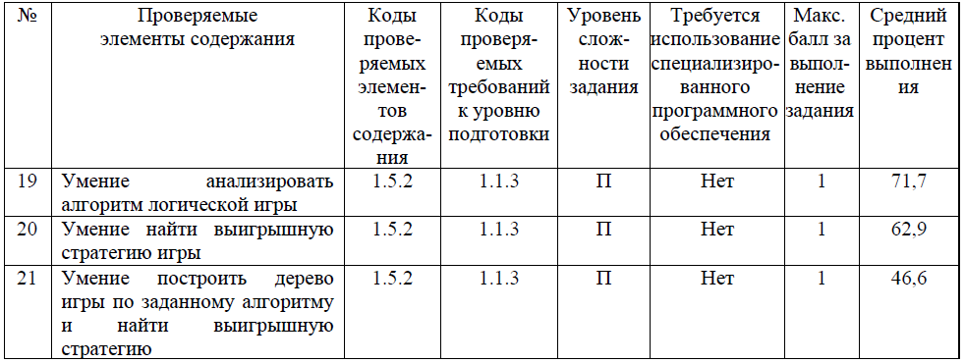
Теория игр. Статистика решения от ФИПИ

Slide 7
Два игрока, Петя и Ваня, играют в следующую игру. Перед игроками лежит куча камней. Игроки ходят по очереди, первый ход делает Петя. За один ход игрок может добавить в кучу один камень или увеличить количество камней в куче в два раза. Для того чтобы делать ходы, у каждого игрока есть неограниченное количество камней. Игра завершается в тот момент, когда количество камней в куче становится не менее 29. Победителем считается игрок, сделавший последний ход, т. е. первым получивший кучу, в которой будет 29 или больше камней. В начальный момент в куче было S камней, 1 ≤ S ≤ 28. Задание 19. Укажите такое значение S, при котором Петя не может выиграть за один ход, но при любом ходе Пети Ваня может выиграть своим первым ходом.
Задание 20. Найдите два таких значения S, при которых у Пети есть выигрышная стратегия, причём одновременно выполняются два условия: — Петя не может выиграть за один ход; — Петя может выиграть своим вторым ходом независимо от того, как будет ходить Ваня. Найденные значения запишите в ответе в порядке возрастания.
Задание 21. Для игры, описанной в задании 19, найдите значение S, при котором одновременно выполняются два условия: — у Вани есть выигрышная стратегия, позволяющая ему выиграть первым или вторым ходом при любой игре Пети; — у Вани нет стратегии, которая позволит ему гарантированно выиграть первым ходом. Если найдено несколько значений S, в ответе запишите минимальное из них.

Slide 8
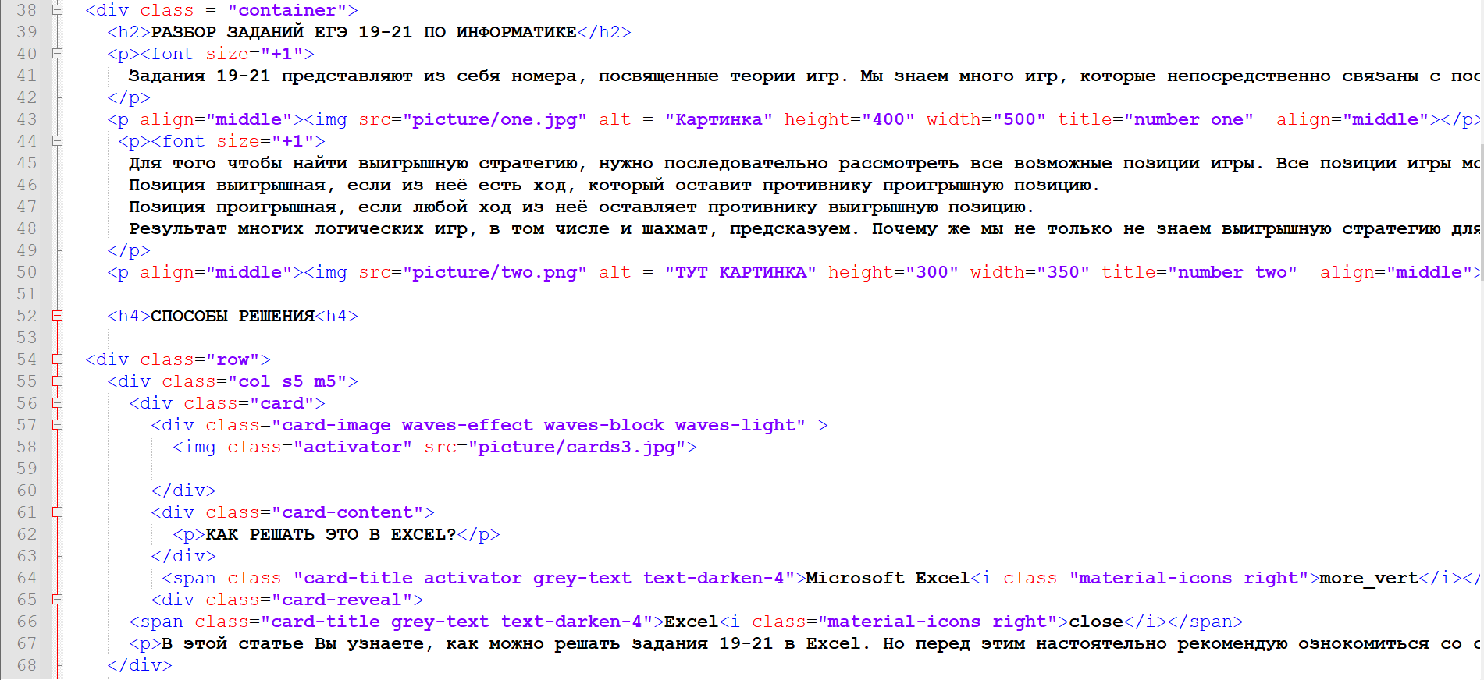
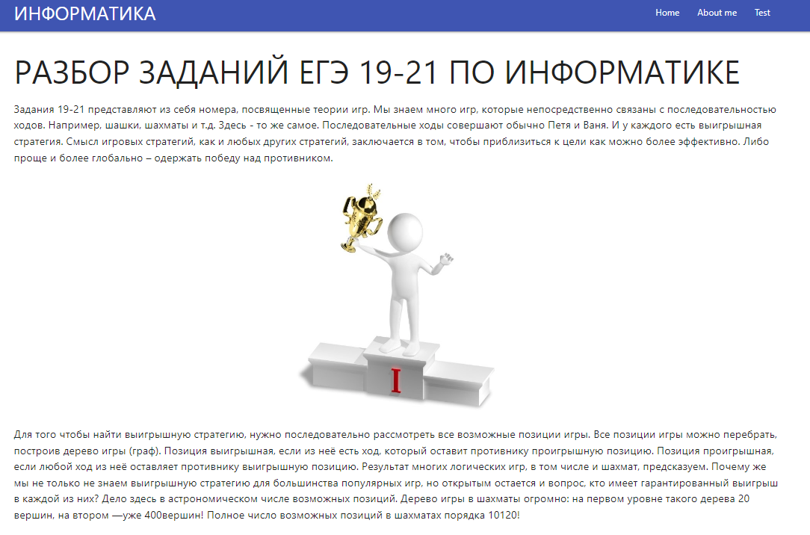

WEB-Технологии
Для отображения веб-страницы и ее контента был изучен и применен HTML*
Тег — это специальное служебное слово, заключенное в угловые скобки. Его ещё называют «элемент HTML».
HTML (Hypertext Markup Language) - Это код, который используется для структурирования и отображения веб-страницы и её контента

Slide 9
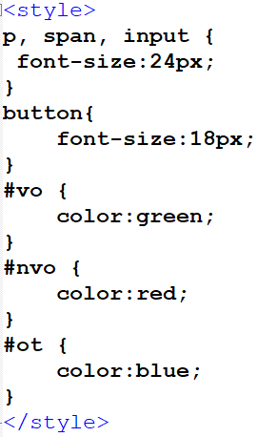
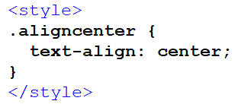

WEB-Технологии
Для внешнего вида страницы был применен CSS*
CSS (Cascading Style Sheets) – Это язык разметки, используемый для визуального оформления веб-сайтов

Slide 10
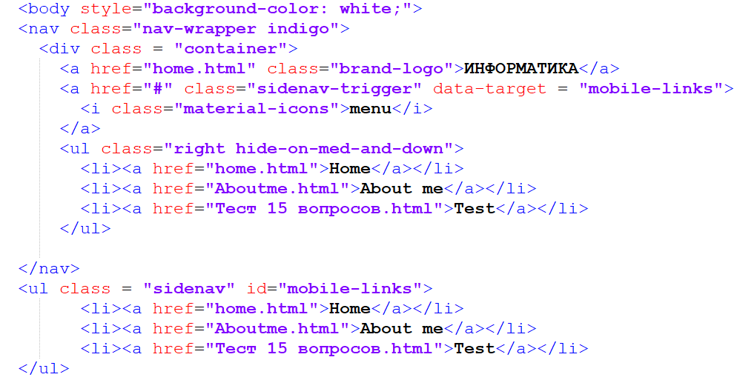


WEB-Технологии
Для создания меню сайта был использован Фреймворк*
ПК
Мобильное Устройство
Materialize – Фреймворк, который был создан компанией Google, для упрощения стилизации веб-страницы, а также добавления адаптивности

Slide 11
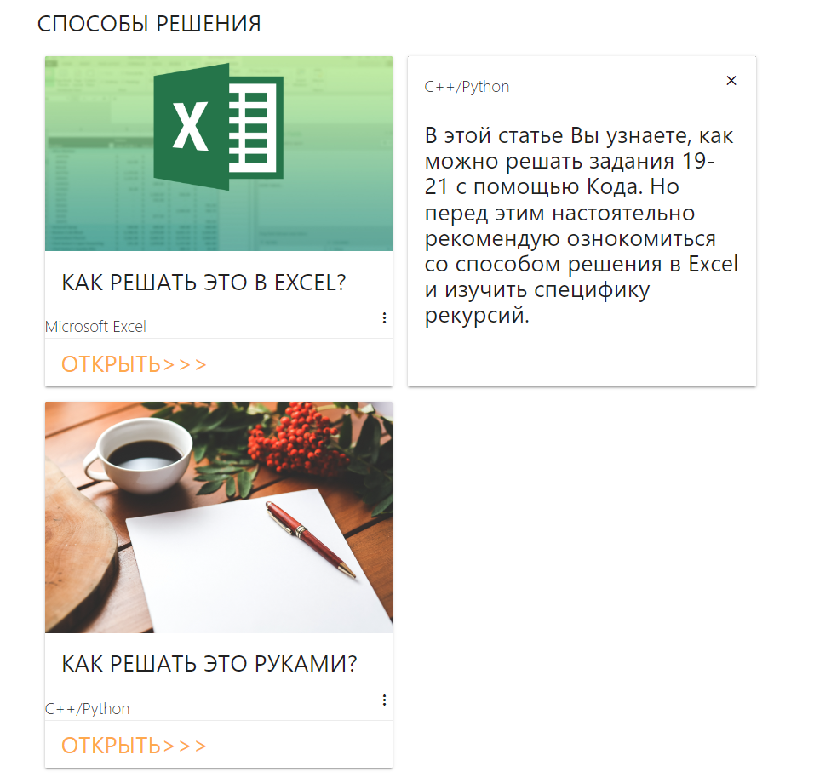
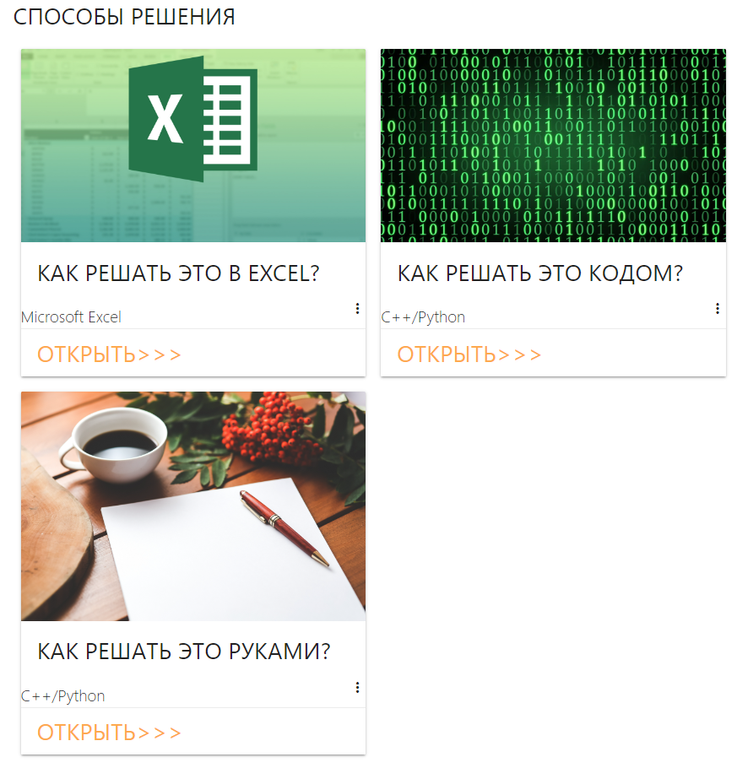
WEB-Технологии
C помощью Фреймворка были созданы “Карточки”
Карточки - это удобное средство отображения контента, состоящего из различных типов объектов.

Slide 12
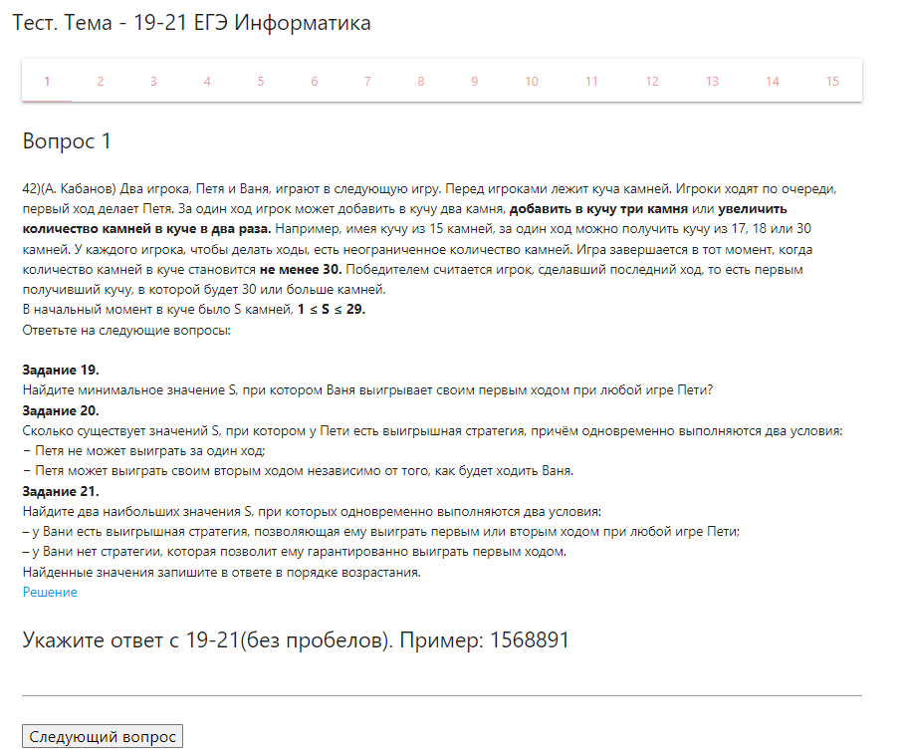
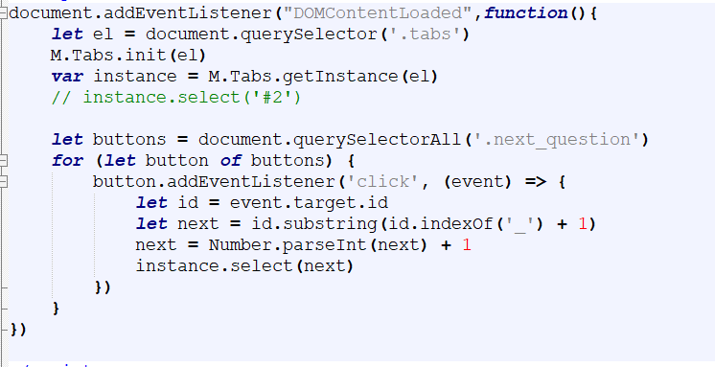
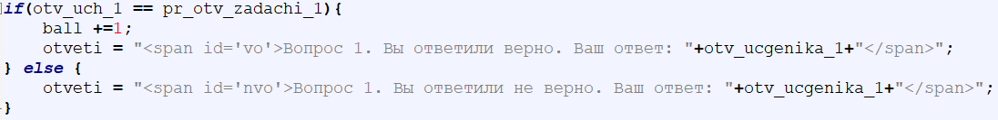

WEB-Технологии
Логика тестирующей системы была написана на языке JavaScript*
JavaScript – это интерпретируемый язык высокого уровня, который позволяет добавить интерактивности и логики на веб-страницу.

Slide 13


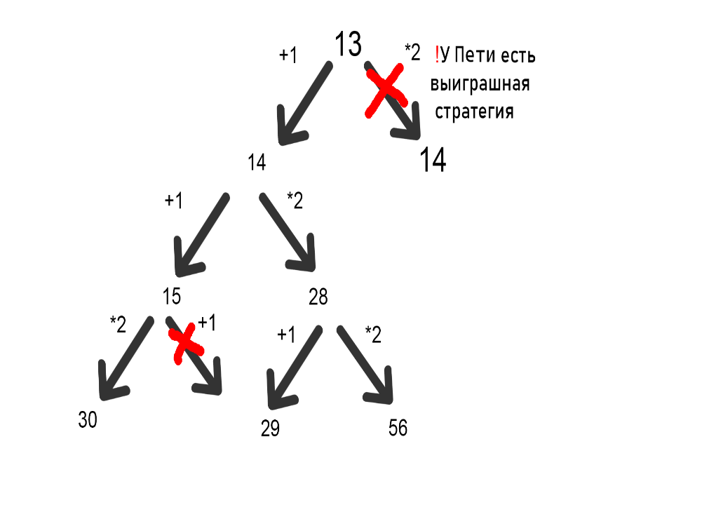


Способы решения задач
1. Руками
2. Рациональный способ решения(Поляков)
3. Самый распространенный способ решения

Slide 14
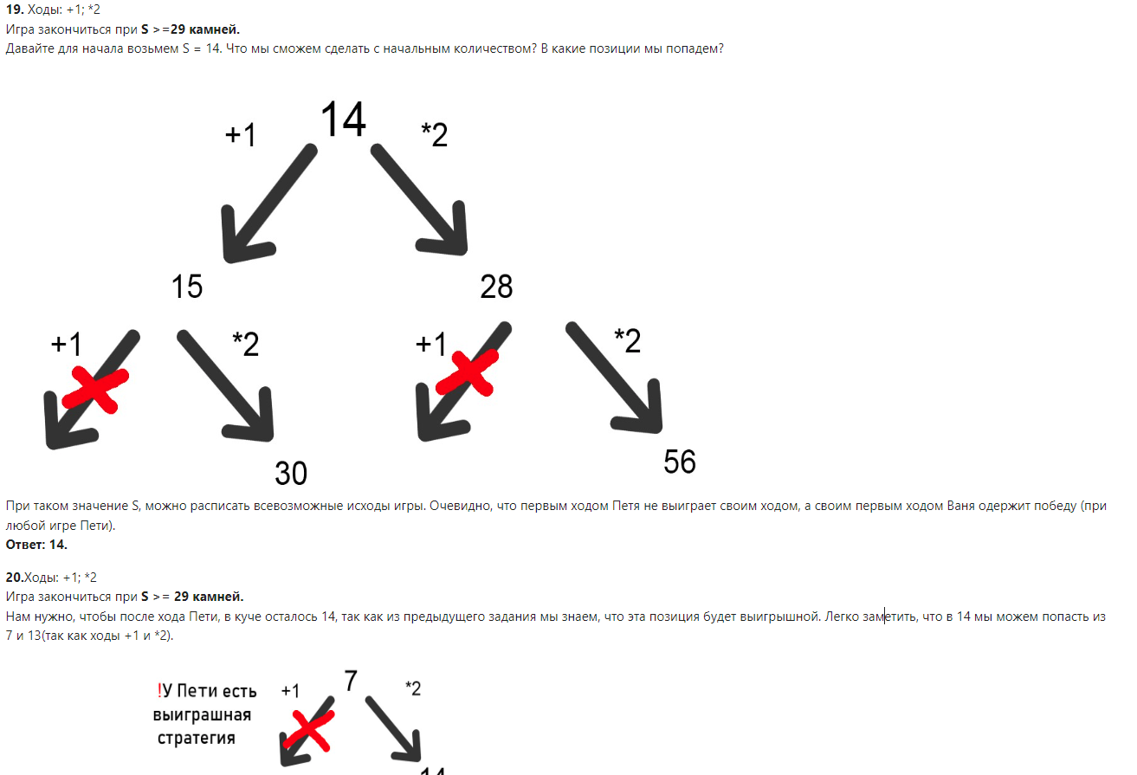
Решение вручную

Slide 15
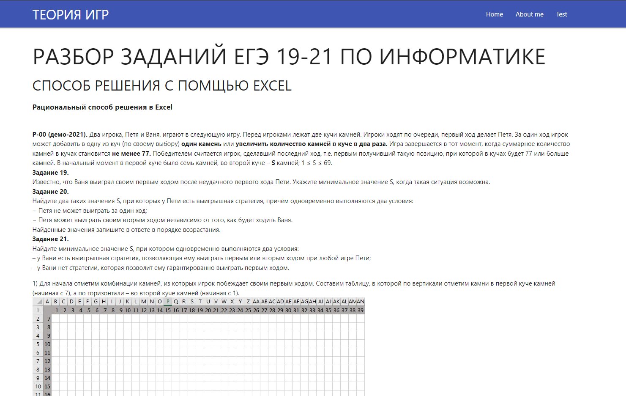
Рациональный способ решения(Поляков)

Slide 16
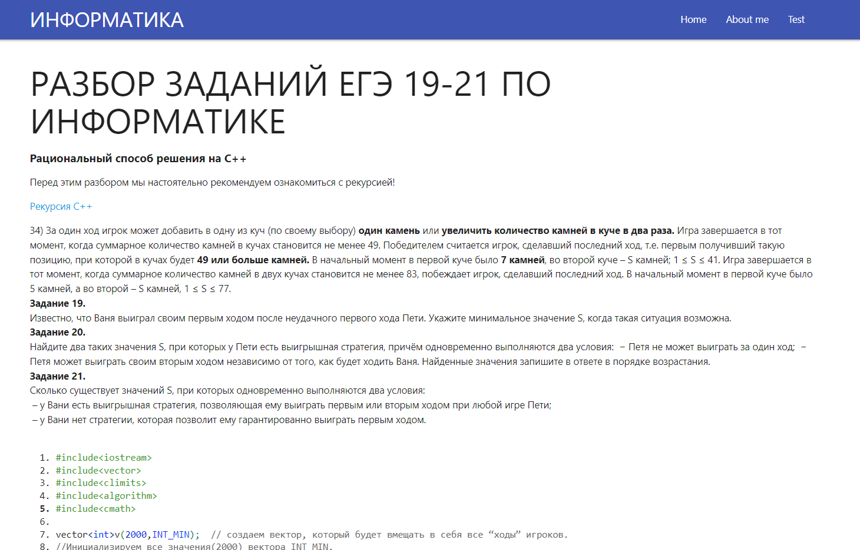
Рациональный способ решения(Поляков)

Slide 17
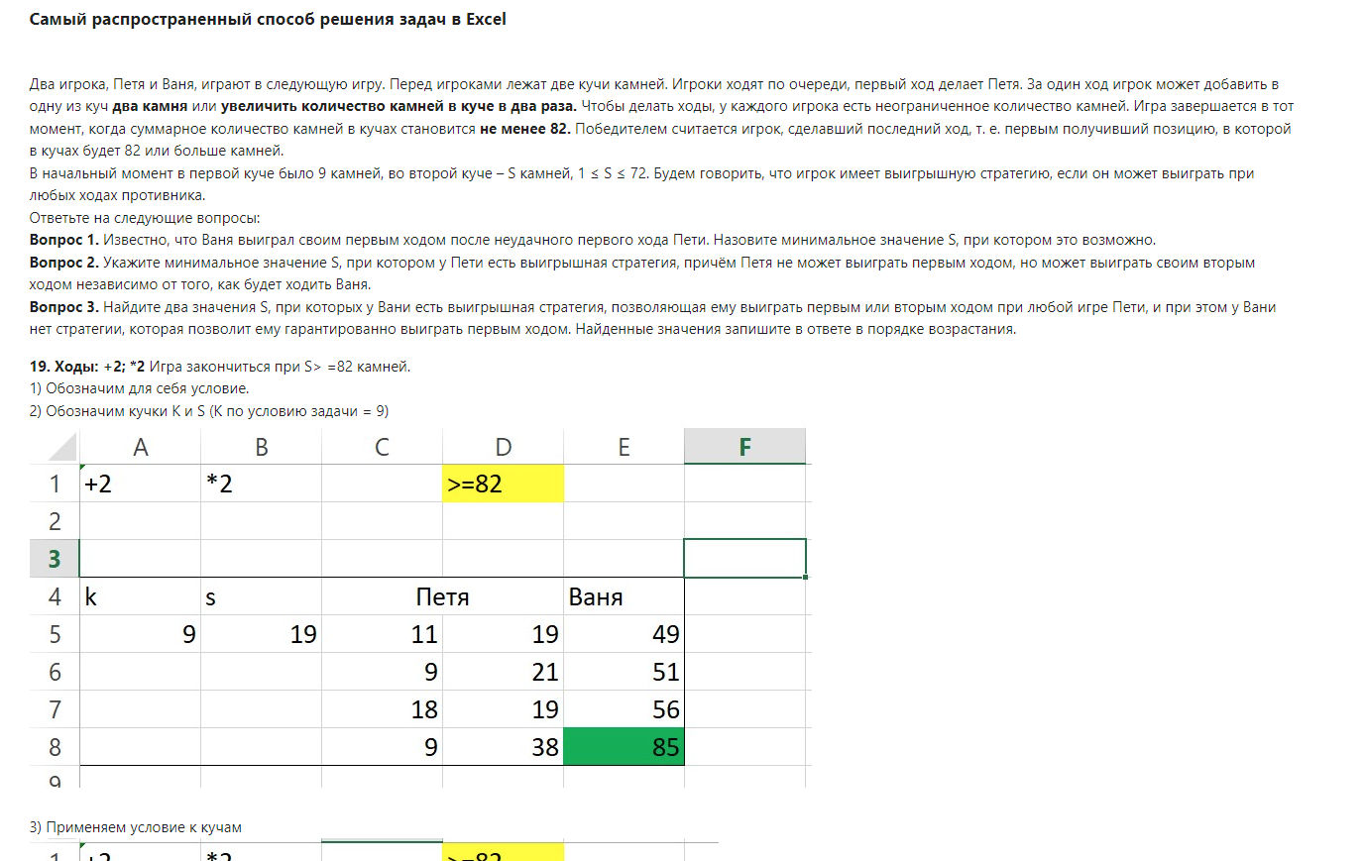
Самый распространенный способ решения

Slide 18
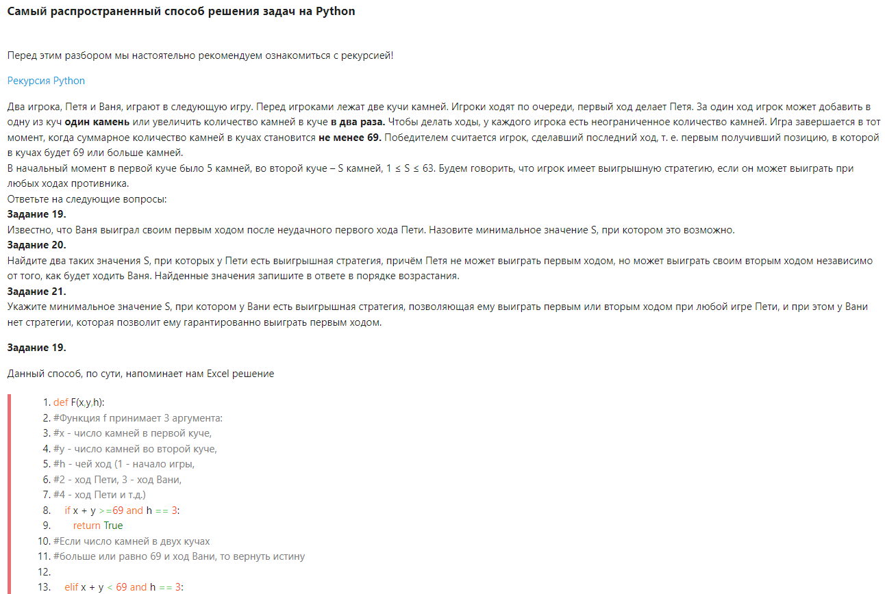
Самый распространенный способ решения

Slide 19

Разница между способами решения
Рациональный способ решения(Поляков)
Самый распространенный способ решения

Slide 20
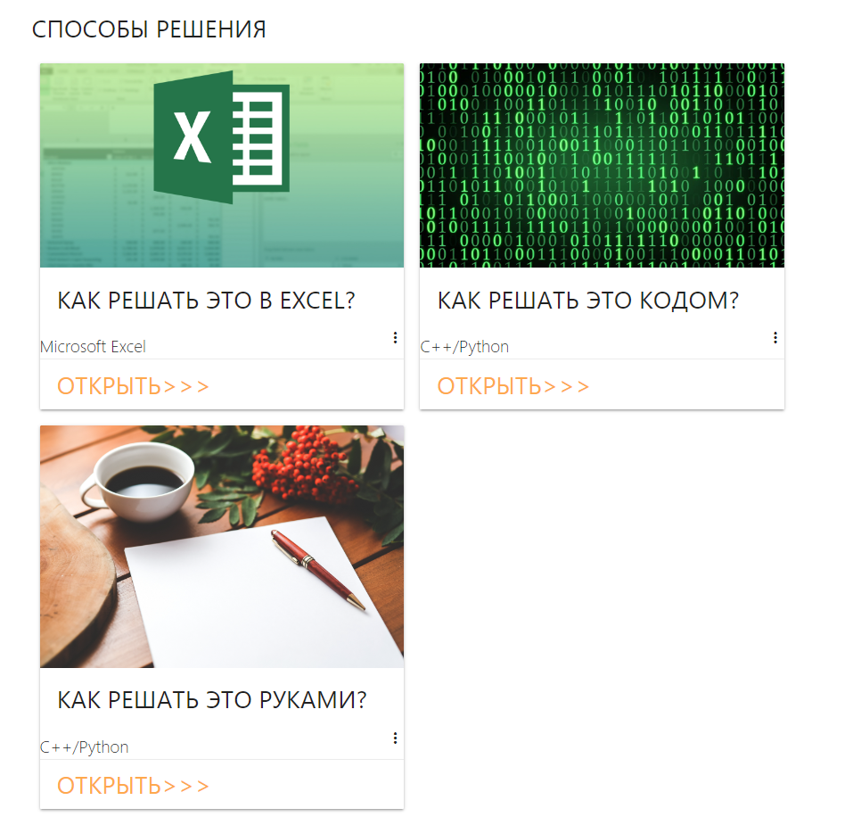
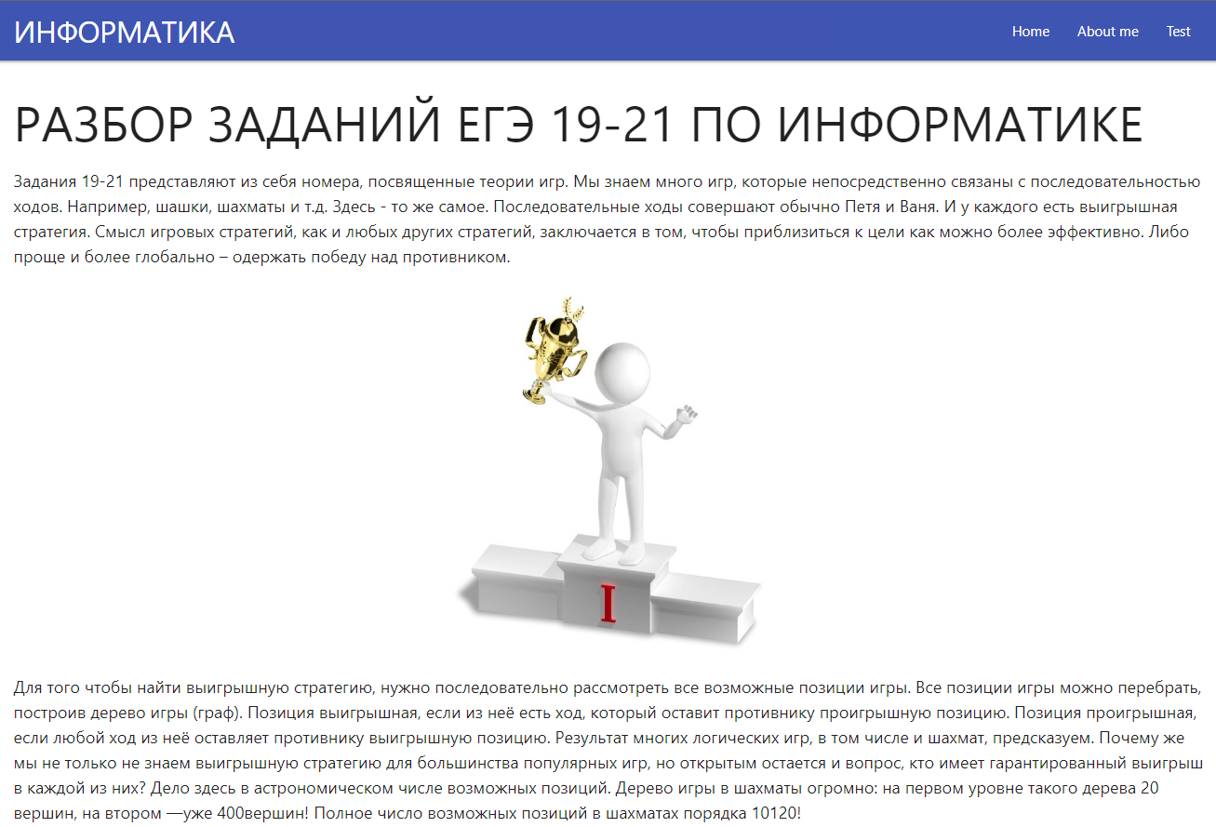
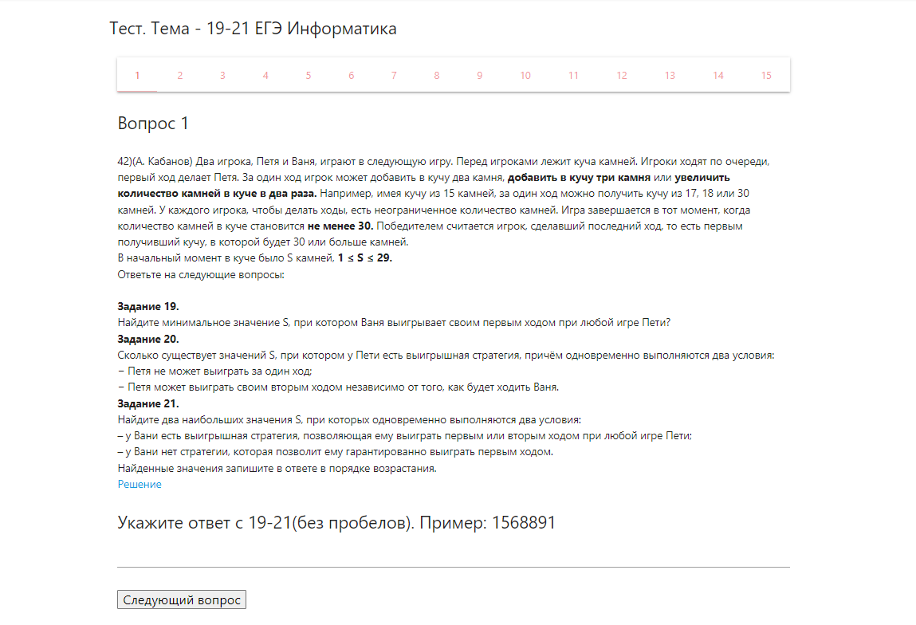
Сайт

Slide 21
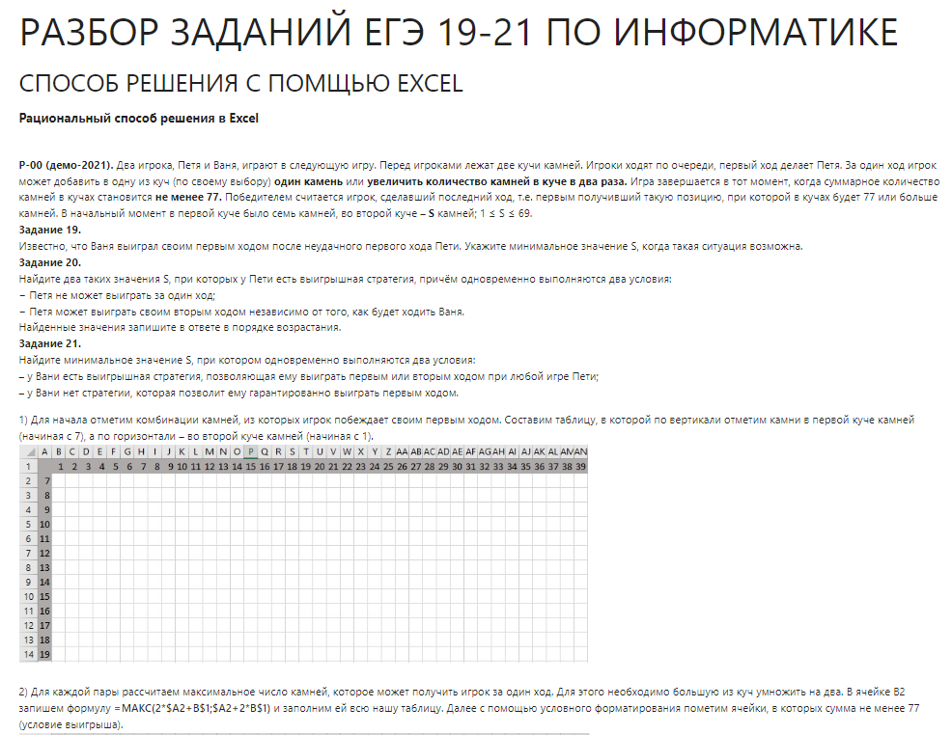
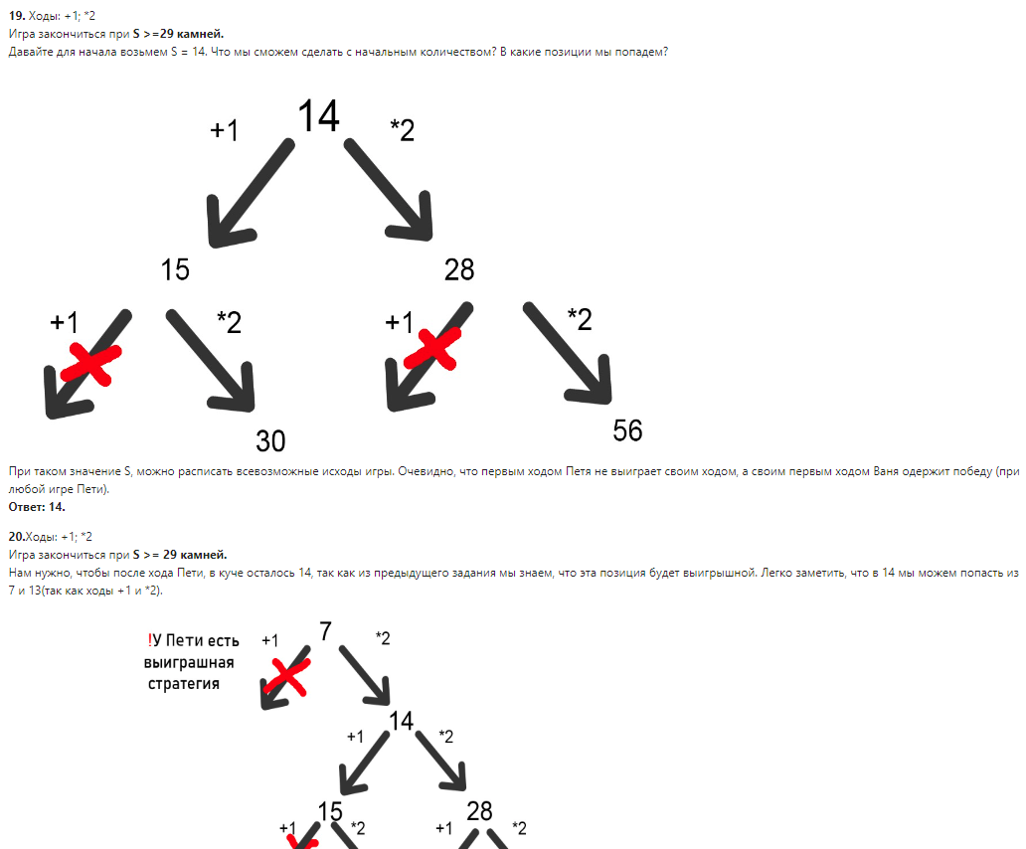
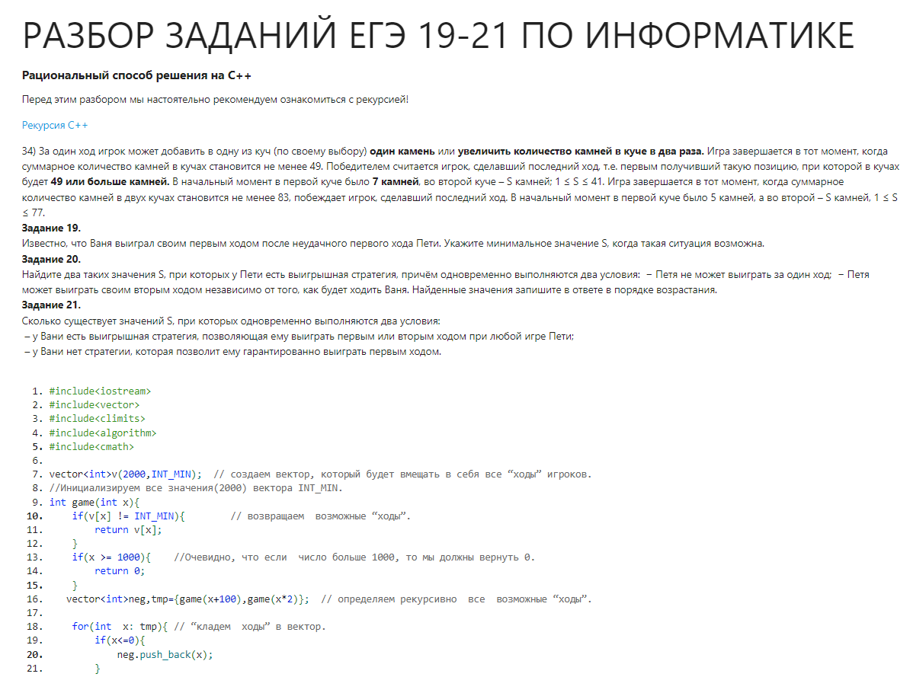
Теория по решение заданий

Slide 22
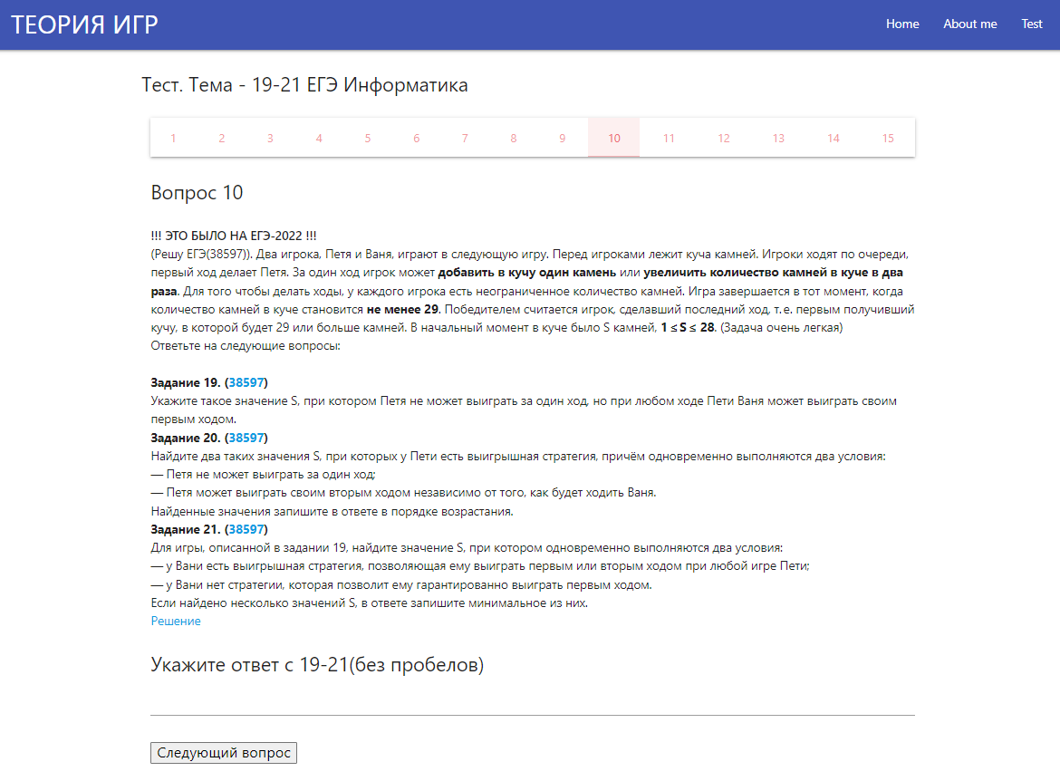
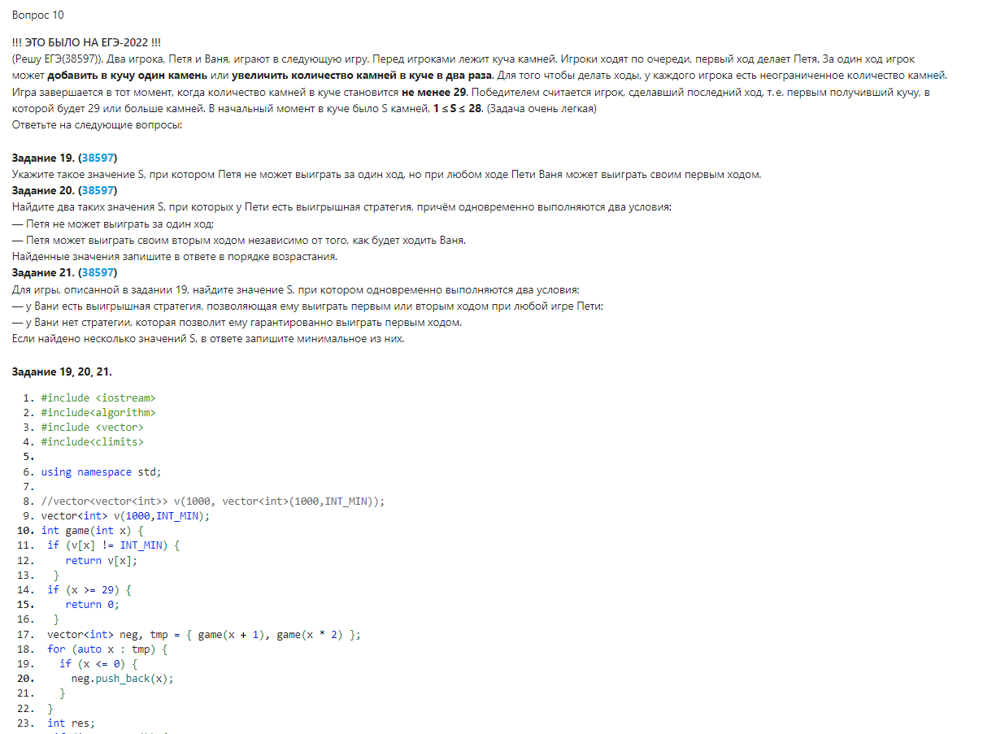
Тест

Slide 23
Заключение
Описан алгоритм всех способ решения задач 19-21.
Удалось ознакомиться со средствами веб-разработки и создать сайт с теорией и тестирующей системой.
В результате работы над проектом были выполнены все поставленные задачи и приобретены навыки отбора и систематизации нужной информации из множества источников.

Slide 24
Используемые ресурсы
https://kpolyakov.spb.ru – сайт Константина Полякова.
https://egekp.unoforum.pro – форум: “ЕГЭ по информатике”
https://developer.mozilla.org/ru – Ресурс для изучения HTML и CSS
https://materializecss.org – Фреймворк Materialize.
https://learn.javascript.ru – Современный учебник JavaScript.
https://ege.sdamgia.ru – РешуЕГЭ
https://welcome.stepik.org/ru – Stepik
https://fipi.ru – ФИПИ. Статистика решения

Slide 25
Спасибо за внимание

Slide 26
Тема индивидуального проекта: Разработка интерактивного рабочего листа по решению задач ЕГЭ 19-21 с использованием WEB-технологий
Тип проекта:
Практико-ориентированный
Министерство образования и науки Челябинской области Муниципальное автономное общеобразовательное учреждение «Миасская средняя общеобразовательная школа №16»
Миасс
2022
Выполнил: Петров Владислав Эдуардович 11-В
Руководитель: Горяинов Сергей Игоревич

